Slide 1


Slide 2

Identificación de vulnerabilidades de la red informática de un Laboratorio de Educación, Desarrollo e Investigación basado en un Modelo de defensa en profundidad
Universidad Tecnológica Nacional - Facultad Regional Córdoba
Depto. Ing. en Sistemas de Información
Laboratorio de Sistemas de Información

Slide 3
Proyecto Homologado
“Determinación de Indicadores, técnicas y herramientas que evidencian buenas prácticas en la ciberseguridad de la infraestructura tecnológica en un laboratorio de Educación, Investigación y Desarrollo de la UTN -FRC”, homologado por la Secretaría de Ciencia y Tecnología bajo el código SIUTNCO0005366

Slide 4
Integrantes
Director: Ing. Fabián A. GIBELLINI
Co-Director: Ing. Roberto M. MUÑOZ
Investigadores de Apoyo:
Ing. Analía Lorena RUHL
Ing. Juliana NOTRENI
Ing. Cecilia SANCHEZ
Ing. Milagros ZEA CARDENAS
Becario Alumno UTN-SCYT: Ignacio Sanchez BALZARETTI
Becario de Investigación: Marcelo AUquer

Slide 5
Porqué aplicar Seguridad en un Laboratorio EDI
​Un laboratorio EDI, debe estar preparado para estudiantes, docentes, profesionales e investigadores, donde las exigencias son cada vez mayores en cuanto a software, aplicativos y hardware
Se tiene especial cuidado en la integridad y disponibilidad de los servicios prestados a cátedras, alumnos, e investigadores.
​Existe una ecesidad de mitigar riesgos relacionados a las vulnerabilidades de la red.

Slide 6
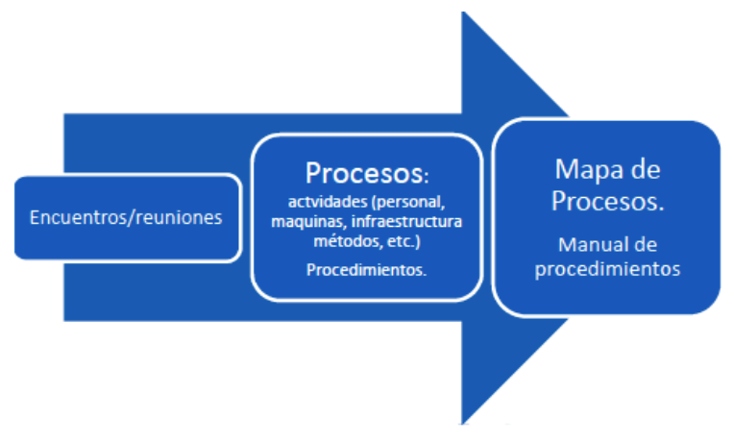
Entradas y salida para la definición de procesos y procedimientos.

Slide 7
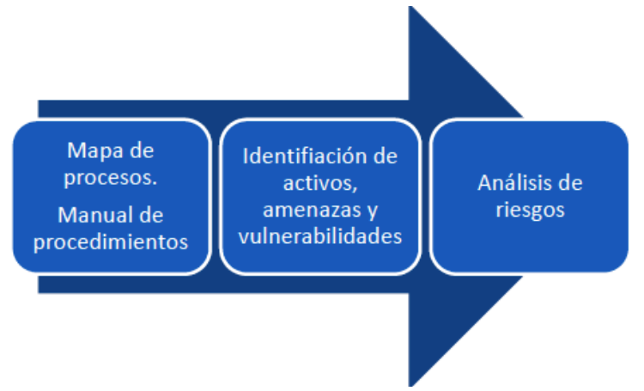
Elementos necesarios para la confección del análisis de riesgos

Slide 8
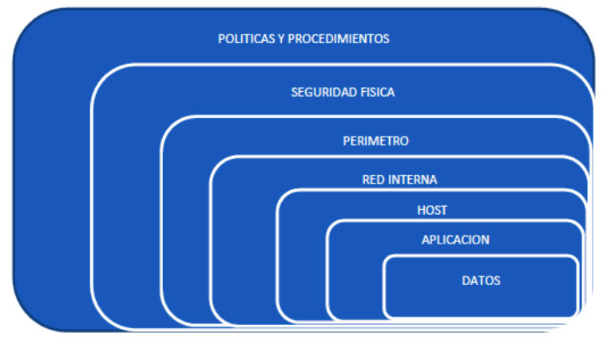
Modelo de Defensa en Profundidad en un Laboratorio EDI

Slide 9
Análisis de riesgos
Tener en cuenta los procesos
Las amenazas
El impacto

Slide 10

Preguntas??

